Slide 1
МАОУ «Гимназия «№26 имени А.Мальро» Скороговорки
Подготовила Беляева А.В. учитель начальных классов

Slide 2
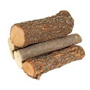
На дворе трава
На дворе трава, на траве дрова Не руби дрова на траве двора.

Slide 3
Корабли лавировали
Корабли лавировали, лавировали, да не вылавировали.

Slide 4
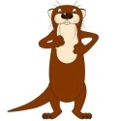
Скороговорка про выдру
Выдра в ведро от выдры нырнула. Выдра в ведре с водой утонула.

Slide 5
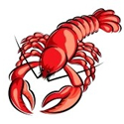
Ехал грека через реку
Ехал Грека через реку, Видит Грека - в реке рак. Сунул Грека руку в реку, Рак за руку Грека - цап!

Slide 6
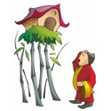
В шалаше
В шалаше шуршит шелками Жёлтый дервиш из Алжира И, жонглируя ножами, Штуку кушает инжира.

Slide 7
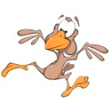
Кукушонок в капюшоне
Кукушка кукушонку купила капюшон. Надел кукушонок капюшон. Как в капюшоне он смешон!

Slide 8
Попугай
Говорил попугай попугаю: Я тебя, попугай, попугаю. Отвечает ему попугай: Попугай, попугай, попугай!

Slide 9
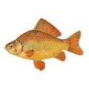
Карасёнок
Карасёнку раз карась Подарил раскраску. И сказал Карась: «Раскрась, Карасёнок, сказку!» На раскраске Карасёнка – Три весёлых поросёнка: Карасёнок поросят перекрасил в карасят!

Slide 10
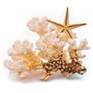
Карл у Клары
Карл у Клары украл кораллы, Клара у Карла украла кларнет.

Slide 11
Вы можете использовать данное оформление
для создания своих презентаций, но в своей презентации вы должны указать
источник шаблона:
Ранько Елена Алексеевна
учитель начальных классов
МАОУ лицей №21
г. Иваново
Сайт: http://elenaranko.ucoz.ru/

Slide 12
Источники
http://www.wwalls.ru/large/201210/45995.jpg картинка для создания фона и рамочки
http://img-fotki.yandex.ru/get/6206/90468072.428/0_7e094_d708fe31_XL.jpg растение
http://img1.liveinternet.ru/images/attach/c/3/83/444/83444169_large_0_540ae_8b91a803_L.png божья коровка на листочке
http://img0.liveinternet.ru/images/attach/c/3/83/444/83444166_large_0_540ab_1092d7c6_L.png божья коровка
http://www.renders-graphiques.fr/image/upload/normal/gouttes-2.png капли воды
Шаблон сделан в программе Adobe Photoshop.
http://elenaranko.ucoz.ru/
http://deti-online.com/stihi/skorogovorki/

